Slide 1
第6章 面向对象编程基础
面向对象（OOP，Object Oriented Programming）是目前比较流行的开发技术，它的提出主要是为了解决传统程序设计中所面临的代码重用问题。面向对象的基本特征是使用类（Class）和对象（Object）来组织代码，将属性、方法和事件与对象捆绑在一起。ActionScript 3.0也是一门面向对向（OOP）的编程语言。
传统的结构化程序设计关注于程序的功能模块，系统是实惠模块功能的函数和过程的集合。由于用户的需求和软硬件的不断发展变化，由此开发出来的代码也必然不稳定，可重用性不高。

Slide 2
第6章 面向对象编程基础
面向对象的程序设计一切从数据本身出发，以数据为中心来描述系统。它将各个程序视为数据的集合，因此具有更强的稳定性。
面向对象程序设计和结构化的程序设计之间的本质区别便在于，面向对象专注于数据对向，而结构化程序设计则更关心功能。

Slide 3
6.1 面向对象与类
面向对象程序设计是一种以对象来描述问题问题空间的实例，并按照对象间的关系组织模型的设计方法。一般来说，我们所说的对象（Object）可以认为是对具体事物的抽象，它反映了我们在编写程序时所关注的信息和与之交互时的操作。可以认为对象是一些属性和对这些属性进行操作的方法的集合体，这些属性和方法是封装在对象中的。因此可以把对象简单地理解为“数据+对数据的操作”。

Slide 4
6.1 面向对象与类
类（Class）是通过对某些对象的抽象第二次提炼而成的集合体。在第一次由真实问题到对象的提炼中，问题已经抽象化为数据形式；在第二次由对象到类的提炼中，这些数据总结出相同的功能，和相同的数据格式，形成集合，这便是类。在类这个范畴中，它不关心具体的操作实现细节，而将涉及的数据归纳为数据类型 。
对象抽象为类，类实例化为对象，描述了对象与实例之间由具体到抽象，由抽象到具体的过程。这也可以看为是两个相反的过程。

Slide 5
6.1.1 面向对象基础
面向对象（OOP）起源于上个世纪六十年代，历史源起也是非常早的。不过直到九十年代才成为应用软件开发的主流。面向对象的思想体系如下。
（1）面向对象设计（OOD，Object Oriented Design ）。
（2）面向对象编程（OOP，Object Oriented Programming ）。
（3）面向对象分析（OOA，Object Oriented Analysis ）。
面向过程编程与面向对象编程的代码风格有比较明显的区别。

Slide 6
6.1.1 面向对象基础
面向对象编程有3个重要的特性，分别是封装、继承和多态。下面将会详细进行解释。
以下总结OOP的优点如下。
（1）代码整洁，便于重用。
（2）扩展性强，代码弹性和适应性优秀。
（3）大量优秀设计模式，可重复利用。
（4）便于团队协作分工。
（5）便于二次开发。

Slide 7
6.1.2 类的封装
从ActionScript 2.0开始，面向对象的编程思想已经开始应用于开发。不过由于ActionScript 2.0自身的限制，很多语法结构还不够规范，直到ActionScript 3.0的时候，OOP的方法才被广泛应用于AcitonScript的开发领域，“对象”的概念成为整个ActionScript 3.0编程的基本概念。
面向对象编程的重要特性之一是封装。基本数据和对数据的操作方法（即类的属性和方法）融合在一起的形式，称为对数据的“封闭”。封闭的结果形成了一个类（Class）。

Slide 8
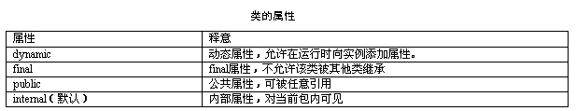
6.1.2 类的封装
定义类时，除使用关键字class外，可以配合以下几种属性对其定义，如下表所示。

Slide 9
6.2 继承（Inheritance）
面向对象编程的另一重要特性是继承。继承是类与类之间的一种关系，当一个类A继承了另一个类B时，即表示A可以使用B的所有属性和方法。但是继承关系并不仅限于类的复制，它还允许继承者可以有自己的特性。就象一个孩子可以继承母亲的眼睛、父亲的嘴巴特征，但又不会与父母完全相象。继承关系与我们举例的“遗传”关系相似，在类于类之间架起了一道道桥梁。它即可以使代码特征从一个类传递到另一个类，又可以使类与类之间保持独有的特质。

Slide 10

6.2.1 继承
ActionScript中使用extens关键字来表示继承关系。当类A继承类B时可以写为如下格式。
注意：public这个关键词用于标注类的属性，它指明类（也包括变量、常量、方法等）可以被任何调用者使用。默认情况下（即不使用关键字标注属性时），类的属性是内部（internal），仅限于在当前包内可见。当标注为public时，类就成为“外部可见”。

Slide 11
6.2.2 静态属性
当类在继承时，如果不分情况，全盘搬过去，有时候是无法满足要求的。因此在定义类的属性和方法时，往往也会使用statice关键字来定义一些静态怕属性和方法。所谓“静态”，即是说这些属性和方法是无法被子类继承和使用的。
还是使用类A继承类B的例子，当类B在定义变量n时使用static关键字时，类A将无法继承这个属性，我们说变量n是一个静态变量。

Slide 12
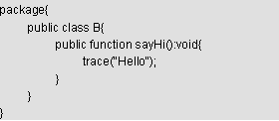
6.2.3 覆盖
在类A继承类B的过程中，有的时候还会遇到一种情况。A确实需要B的方法，但是又需要对这个方法进行修饰。比如一个类中的方法sayHi是使用英语问好，说“Hello”。当我们继承这个类，使用法语问好时，就面临着这样一个问题：方法还是sayHi，但内容却变了，改为“Bonjour”了。此时需要使用关键字override来覆盖掉原来的方法。
当B类中定义了sayHi方法时，可以写为如下形式。

Slide 13
6.2.4 构造函数与继承
在第二章中我们曾经接触过构造函数的基本概念。一般来说构造函数会调用一些初始化的方法，并为必要的变量赋值。在继承的过程中，子类可以定义自有的构造函数，同时也可以通过super关键字调用父类的构造函数。
这里使用到的super语法与前一节中调用父类方法的super不同。调用父类构造函数时，使用如下语法。
注意：构造函数中只能调用一次super。

Slide 14
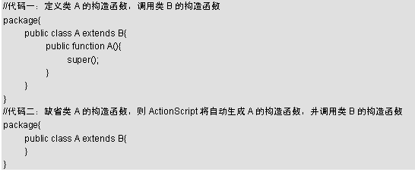
6.2.4 构造函数与继承
调用父类方法时，使用如下语法。
注意：methodName为调用的方法名。
事实上，当A类继承B类时，A的构造函数会自动使用super()来调用B类的构造函数，以下定义A类的构造函数的效果是一样的。

Slide 15


6.2.5 final属性
如果不希望类或方法被继承或覆盖，可以设置类和方法的属性为final。
比如设置了类B为final属性，语法如下。
如果尝试A来继承B，语法如下。
当实例化A时便会输出错误提示：“1016: Base class is final”注明基类属性为final。与类相似，如果设置了方法为final属性，则该方法是不可覆盖的。

Slide 16

6.2.6 静态类与动态类
动态类和静态类是相对而言的。动态类允许其实例动态地添加、修改属性和方法。而静态类则不允许这样做。
例如我们熟悉的Object类就是一个动态类。
显然，Object类是没有定义leftName和rightName的，但因为它是个动态类，可以动态地为其添加属性。

Slide 17
6.3 多态（Polymorphism）
在面向对象编程中，多态是其重要特性之一。
当几个子类继承自同一个父类时，通过覆盖，子类们可以展现不同特性。继承与多态恰如生物界的遗传和变异。继承使得父类和子类保持诸多联系和相似性，而多态则使继承自同一父类的子类实现个体的差异化。当然，这一差异化是有限制的，而非跨类的。熊猫的父亲不可能是一只鸭子。

Slide 18
6.4 接口（interface）
如前所述，通过类的继承，可以实现父类和子类关系。但是继承只允许有一个父类，如果需要同时实现几种继承关系的话，就要使用到接口（Interface）。

Slide 19
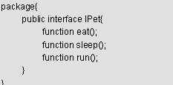
6.4.1 接口的声明
接口的声明类似于类的声明，使用interface关键字。但接口要比类抽象一些，仅包含方法的声明，而不包含其实现，方法必须由实现接口的类具体定义。
以下我们声明一个接口IPet，代码如下。
在这个接口中，声明了3个方法：eat、sleep和run。

Slide 20

6.4.1 接口的声明
接口也可以使用extends关键字互相继承，但继承关系仅限于接口。例如，可以使用IpetCopy接口来继承IPet，此时的IpetCopy包含了4个方法：eat、sleep、 run和copy。

Slide 21
6.4.2 接口的实现
类“继承”接口中定义的方法，我们称之为“实现”。
声明类时，可以使用implements关键词，表示该类会实现接口的功能。比如我们之前曾经使用过的Dog类，以下代码将使Dog继承Pet父类，同时实现IPet定义的接口方法。

Slide 22
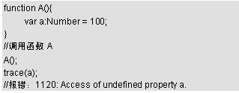
6.5 作用域（Scope）
作用域是指属性（或变量）和方法（或函数）能够被访问、调用的位置范围。作用域是由代码所在的位置决定的，决定了其可被执行的范围。事实上，很多初学者对作用域一知半解，很容易在作用域外访问变量或调用函数。这样做的结果通常都是找不到要访问的变量，或被提示函数未定义
以下是一个常见错误，代码如下。

Slide 23
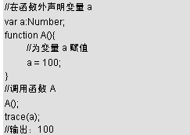
6.5 作用域（Scope）
这段代码运行时会报错：访问未定义的属性a。
初学者往往认为，在函数A中定义了变量a的值为100，运行函数A之后，a应该是100。其实由于变量a声明的位置在函数体中，它的作用域也是在函数内。超出函数的定义范围，对不起，这个变量已经过期，不存在了。
修正这一错误的方法就是在函数A外部声明变量a，这样a的作用域就变为与trace函数同级，可以随时访问到。

Slide 24
6.6 命名空间（Namespace）
随着程序的不断复杂，我们写的类将越来越多，结构也会越来越复杂，甚至需要将手头的工作分好工，分配给不同的人去完成。此时往往会发生这样一种情况：变量名发生了冲突。
这种情况挺象我们小时候：一群孩子考入了小学，发现有不少人重名重姓，比如出现了2个李伟。这种情况如果出现在同一个班，往往比较麻烦，老师不得不把他们改叫“大李伟”、“小李伟”。出现在不同班级的话，则可以简单的以“一班的李伟”和“二班的李伟”来区别。这里所说的“一班”和“二班”就代表两个命名空间，它们表示的是李伟这个名字的适用场合。当老师在一班上课的时候，如果叫到“李伟”这个名字，那肯定是在叫“一班的李伟”。不过老师也许还是会提到另一个李伟，这时候他会明确地使用命名空间，比如说，“二班的李伟不及格，咱（一）班的李伟成绩还凑合。”

Slide 25

6.6 命名空间（Namespace）
命名空间的使用，防止了变量名冲突，使我们可以明确访问对象。不同命名空间的同名变量代表的是不同变量。
定义命名空间时，使用namespace关键字定义，如下列代码。

Slide 26
6.7 存取器方法
在构造类时，有一种“存取器方法”（或称为存取器函数）被大量使用。存取器方法使用set和get关键字，因此也分别称为getter和setter。通过set（存）和get（取）关键字定义的函数成为一种易用的编程接口，允许类用户象访问属性一样访问函数，同时也保持了信息隐藏和封装的编程原则。
通过set和get可以分别设置属性，比如只有get没有set的只读属性。相对于普通变量，更易于控制。

Slide 27
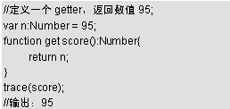

6.7 存取器方法
以下代码设置一个getter。
由测试运行结果可以看到，score可以象变量一样，直接通过名称访问。由于只设置了getter，没有setter， score属性是一个只读属性。试图赋予一个值时，会提示score属性是只读属性，代码如下。

Slide 28
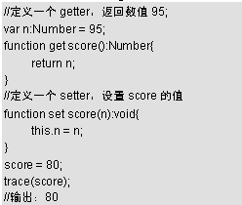
6.7 存取器方法
同时定义setter和getter，可以参考以下代码的形式。
说明：在定义类时，本例代码中的数值型变量n一般会使用private属性隐藏起来，n的值将必须通过存取器方法才能访问。如果只敲定getter，就可以轻松实现n的只读属性。本便中还使用了this关键字，它引用当前对象（即包含score函数的对象），因此this.n引用的便是代码开头定义的变量n。

